Slide 1
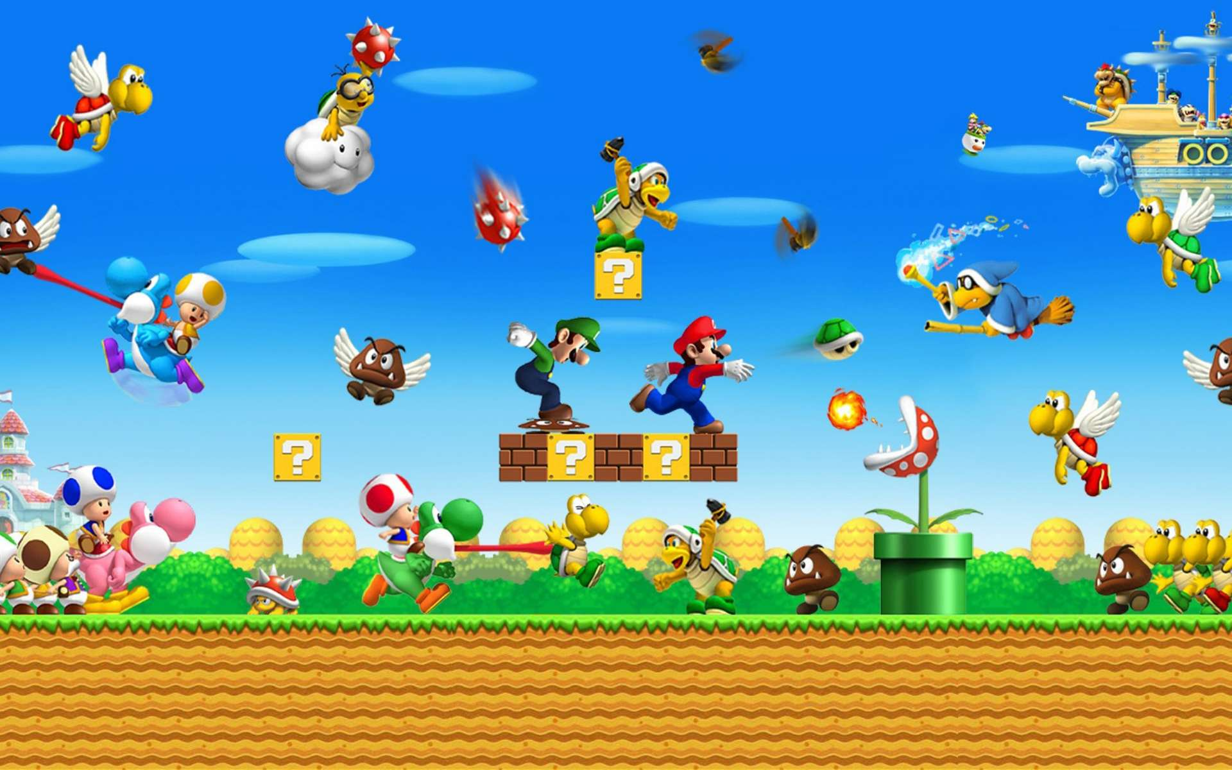
Malý Muk
v deviatom leveli
Dana Podracká
13. 10. 2020 04:07 odp.
© Mgr. Zuzana Karaffová

Slide 2
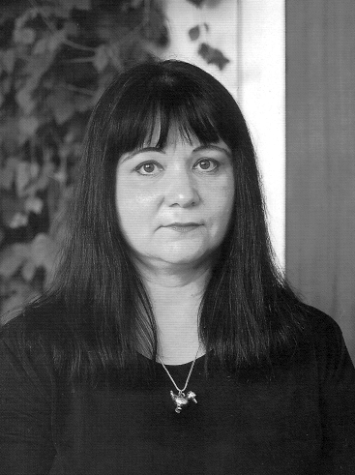
Dana Podracká
slovenská poetka
autorka kníh pre deti
13. 10. 2020 04:07 odp.

Slide 3
13. 10. 2020 04:07 odp.

Slide 4
Spoznávame nové slová
level
úroveň v počítačovej hre
complete (čítaj kamplít)
(anglické slovo) dokončený
enter
(anglické slovo) potvrdenie príkazu ; klávesa používaná na odoslanie vstupu
13. 10. 2020 04:07 odp.

Slide 5
Iste to bola rozprávková zhoda náhod, že
Martin sa volal Muk a jeho otec bol počítačový programátor. Keď mali veľký aj malý Muk dobrú náladu, otec vravel:
„Tak čo, malý Muk? Kde máš zázračné papuče, aby si v nich zabehol do obchodu? Jedna noha tam a druhá späť.“
„Nakrokuj mi ich a budem ich mať,“ povedal mu vždy Martin.
Znamená ponáhľať sa.
Vysvetli podčiarknutú vetu.
13. 10. 2020 04:07 odp.

Slide 6
Hlavná postava je literárna postava, okolo ktorej sa sústreďuje dej literárneho diela (napríklad Pipi Dlhá Pančucha, Matilda).
Postavy, ktoré nie sú hlavnými postavami, nazývame vedľajšie postavy.
Vedľajšie postavy vystupujú len
v niektorých častiach diel, nesústreďuje sa na nich hlavný dej.
13. 10. 2020 04:07 odp.

Slide 7
1. Ktorá postava v príbehu je hlavná? Vysvetli prečo.
2. Prečo sa Martin dlhší čas nestretával so svojím najlepším kamarátom?
13. 10. 2020 04:07 odp.

Slide 8
3. Čo si Martin so Števom sľúbili na konci príbehu?
4. Povedz, ako si ty pochopil význam poslednej vety o tom, že chlapci začali krotiť škorpióna.
13. 10. 2020 04:07 odp.

Slide 9
5. Aké počítačové hry najradšej hráte?
6. Máte s rodičmi dohodnuté nejaké pravidlá o používaní počítača?
13. 10. 2020 04:07 odp.

Slide 10
DOPLŇ
Dana Podracká
Ku každej literárnej postave napíš päť slov, ktoré vyjadria, čo postavy v príbehu robili.
programoval, čítal, vytvoril hru,
žartoval
hral počítačovú hru, zachránil kamaráta
tvrdo spal, chcel sa hrať,
13. 10. 2020 04:07 odp.

Slide 11
Navrhni textu Malý Muk v deviatom
leveli iný nadpis.
K názvom ľudových rozprávok napíš názvy hlavnej a jednej vedľajšej postavy.
MARUŠKA
KRÁĽ
PYŠNÁ PRINCEZNÁ
KRÁĽ
Zázračné
papuče
HLÚPA ŽENA
HRNČIAR
13. 10. 2020 04:07 odp.

Slide 12
Človek
bez priateľstva, je ako lúka bez kvetov.
13. 10. 2020 04:07 odp.

Slide 13
ZDROJE:
Čítanka pre 3.ročník ZŠ – Mgr. Z.Hirschnerová a kol.
PZ k čítanke - – Mgr. Z.Hirschnerová a kol.
Hravá čítanka – Mgr. T. Alexovičová, Mgr. J. Ďuricová
http://lib.bibiana.sk/workspace/images/00000007051/podracka_dana.jpg - D.Podracká
http://images.clipartpanda.com/friend-clipart-my-friend-clipart-1.jpg - deti
http://www.databazeknih.cz/images_books/18_/18057/big_pancuskovy-telefon-18057.JPG - Pančuškový telefón
http://www.databazeknih.cz/images_books/18_/18059/big_nedockavy-prvak-18059.jpg - Nedočkavý prvák
http://www.mestskakniznicabojnice.sk/katalog-knih/obrazky/001/001589.jpg - Nezabudni na vílu
http://www.antikvart.sk/foto/tovar/bigfoto/25064.jpg - Sovia hora
https://farm9.staticflickr.com/8581/16388391485_e5315cdec6_o.gif - level
http://codewithmark.com/wp-content/uploads/2016/08/how-to-detect-pressing-Enter-on-keyboard-using-jQuery.jpg - enter
http://wallpapercave.com/wp/vWTTP6j.jpg - PC pozadie
https://ak0.scstatic.net/1/cdn2-cont14.sweetcouch.com/147366076895093518-ezyprnt-bird-frame-poster-19x13.jpg - pozadie
13. 10. 2020 04:07 odp.

